Slide 1
App y Web: MYfiance - Control del gastos
15/12/2022
Equipo de análisis UX
Jahaziel Muller

Slide 2
Índice
Sección 1 Detalles del estudio
Sección 2 Temas
Sección 3 Conclusiones & recomendaciones

Slide 3
Detalles del estudio

Slide 4
Antecedentes del proyecto
Estoy creando una App de fianzas, se busca que los clientes puedan llevar un registro de sus gastos e ingresos en su vida diaria y también poder tener alcance hacia los clientes con negocios chicos o emprendimientos.

Slide 5
Detalles del estudio
Preguntas de la investigación
Participantes
Metodología
¿Suele usar apps de finanzas?
¿Tiene un emprendimiento?
Si es así ¿Por qué medio lleva sus cuentas?
¿Que dispositivo utiliza para llevar sus finanzas?
¿Suele ser riguroso con el ingreso de sus gastos e ingresos? ¿Por qué?
6 participantes
Participantes de entre 20 y 65 años que residen en áreas centricas y suburbanas. Algunos participantes llevan registro de sus cuentas y otros tiene micro emprendimientos como venta de ropa y kiosco.
15-20 minutos
Argentina, Precencial
Estudio de usabilidad moderado
Se pidió a los usuarios que realicen ingreso de gastos e ingresos, luego revisar el estado de cuenta.

Slide 6
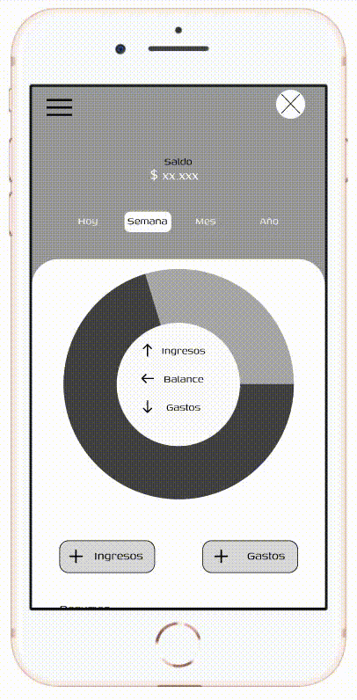
Prototipo testeado
El prototipo de aplicación de baja fidelidad para My finance fue probado y puede verse:

Slide 7
Temas

Slide 8
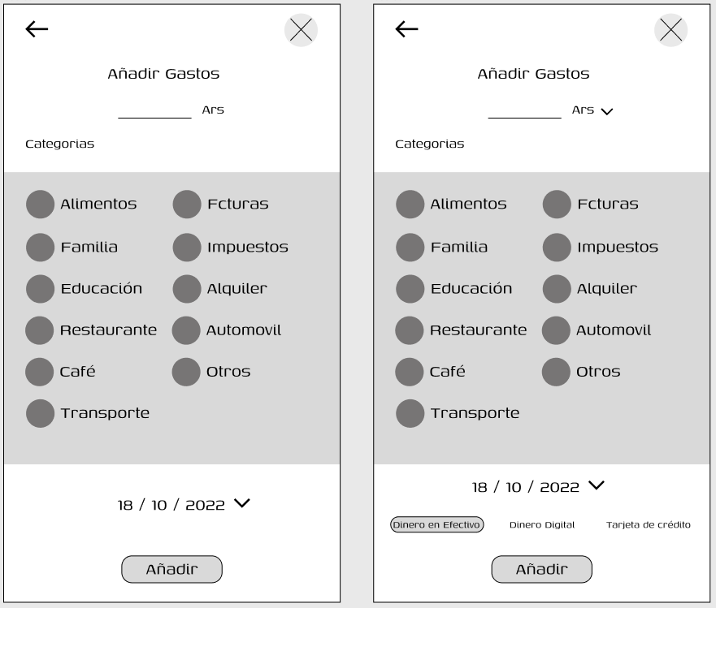
Los usuarios quieren seleccionar una divisa en específico
Pruebas de apoyo del estudio de usabilidad.
5 de un total de 6 participantes expresaron su deseo de poder seleccionar la divisa con la que quieren gestionar y 4 de 6 pidieron poder elegir el tipo de moneda, física o digital.
“Me gustaría poder trabajar con diversas divisas ya que tengo inversiones tanto en peso argentino como en dólares."
— participante A, Salta, Argentina

Slide 9
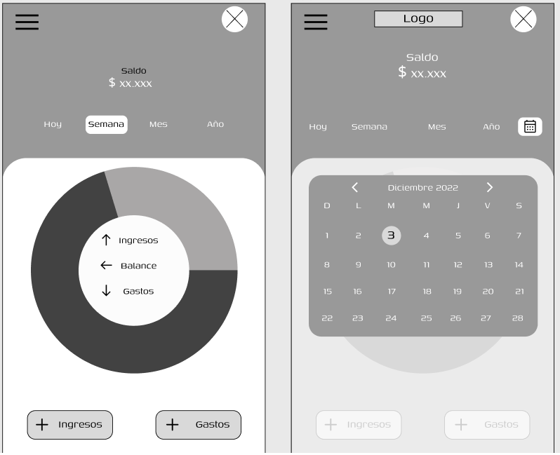
Los usuarios quieren Seleccionar un día en especifico
Pruebas de apoyo del estudio de usabilidad.
3 de un total de 6 participantes dijeron que quieren poder seleccionar día específico en el detalle del balance.
“esta bien que se pueda seleccionar semana mes y año pero quisiera una opción para ver los movimientos de un día en especifico”.
— Participante C, Salta, Argentina

Slide 10
Conclusiones & recomendaciones

Slide 11
Conclusiones de la investigación
Seleccionar cualquier día a través de un calendario
Seleccionar las divisas vigentes en el mercado
Los usuarios quieren seleccionar una divisa en específico
Los usuarios quieren Seleccionar un día en especifico

Slide 12
Recomendaciones
Añadir una opción para seleccionar la moneda.
Añadir una opción para poder seleccionar día exacto en el resumen de movimientos

Slide 13
¡Gracias!

